Slide 1
AKRAN ZORBALIĞI
VELİ SUNUMU

Slide 2
İÇİNDEKİLER
Akran Zorbalığı Tanımı
Akran Zorbalığının Türleri
Zorbalıkta Gruplar
Zorbalığının Nedenleri
Zorbalığın Sonuçları
Zorbalığı Nasıl Anlarım?
Velilere Öneriler
Kaynakça

Slide 3
Akran Zorbalığı
Bir başkasını incitmek, zarar vermek amacıyla yapılan olumsuz davranışlar olarak nitelendirilir (Olweus, 1996 akt. Atalay. 2010)
Bir davranışın zorbalık olarak nitelendirilmesi için:
*Taraflar arasında bir güç dengesizliği, *Davranışa maruz kalan kişinin kendini koruyamayacak olması
*Davranışın tekrarlayıcı olması gerekir (Sarı ve Demirbağ, 2019).

Slide 4
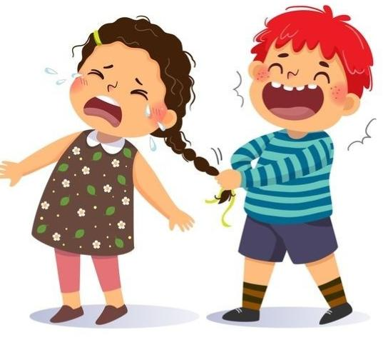
Zorbalık Türleri
Fiziksel Zorbalık
Kurbana vurmak, kurbanı tekmelemek, kurbanın eşyasını almayı ya da bir eşyasına bilinçli zarar vermeyi içeren zorbalık türüdür.
Bu zorbalık türünün ciddiyetle kaygılanılması gereken örnekleri ise silahlı tehdit ve hırsızlık gibi davranışlarıdır (Beale, 2001 akt. Atalay, 2010).

Slide 5
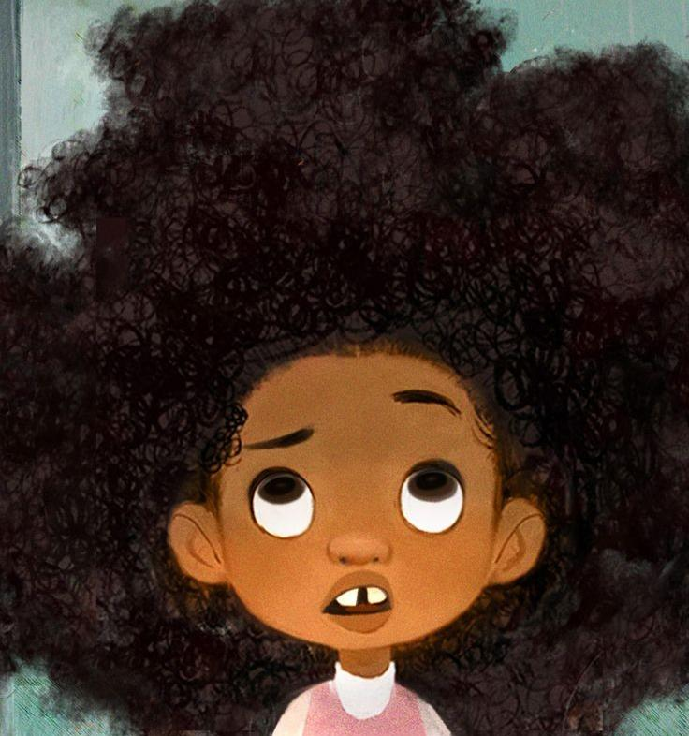
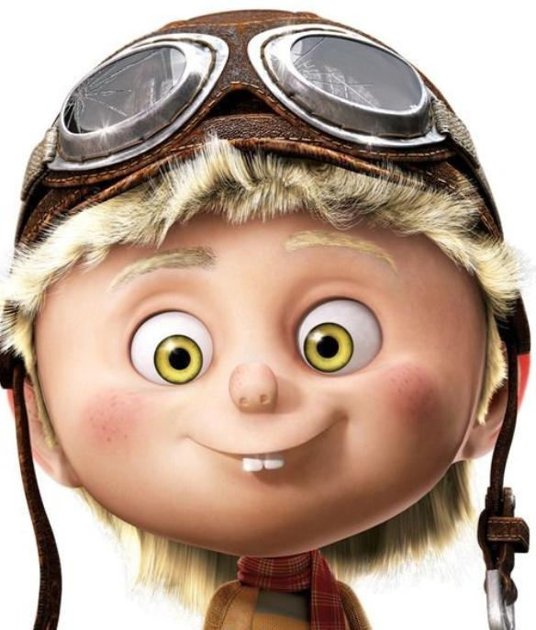
Sözel Zorbalık
Kelimeler yoluyla karşıdakini incitmeye ve küçük düşürmeye işaret eden bir zorbalık türüdür.
Lakap takma, küçümseyici bakışlar, ırkçı yorumlar, alay etme vb davranışlar sözel zorbalığa örnek verilebilir.
Bu zorbalık türünün en çok endişelenilmesi gereken örnekleri ise; haraç alma, etnik kimlik veya cinsel yönelimle alay etme, telefonla tehdit etmedir (Beale, 2001 akt. Atalay, 2010).

Slide 6
İlişkisel Zorbalık
Belli bir kişiyi dışlama konusunda akranları ikna çabalarına ve kurbanların sosyal ilişkilerini sona erdirmeye ve onları yalnızlaştırmaya işaret eder.
İlişkisel zorbalık sözel zorbalık ile yakından ilişkilidir. Çoğunlukla çocuklar diğerleri hakkında çirkin dedikodular yaydıklarında meydana gelir (Beale, 2001 akt. Atalay, 2010).

Slide 7
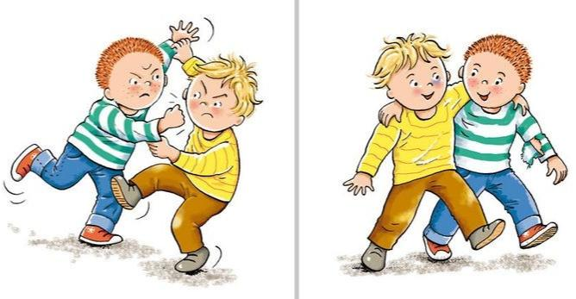
Akran Zorbalığında Farklı Gruplar
Zorbalık Yapanlar
Zorbalığa Uğrayanlar(Kurbanlar)
İzleyiciler(Zorbalığa Tanık Olanlar)

Slide 8
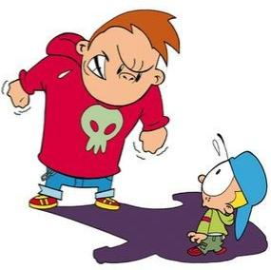
Zorbalık Yapan Çocukların Özellikleri
Sürekli saldırganca davranışlar sergiler ve problem çözerken saldırganca yöntemler kullanırlar. Bu ise zorbalığın ayırt edici özelliklerinden birisidir.
Zorba, kurbanlarına baskı kurarak kendine sigara, içki, para vb. şeyler sağlar (Bilgiç, 2007).

Slide 9
Zorbalık Yapan Çocukların Özellikleri
Empati kuramadıkları ve kurbanın acı çekmesinden kendini sorumlu tutmadıkları hatta bundan zevk alırlar ve başkasına acı çektirmek kendisine prestij sağlamaktadır.
Okul başarısına bakıldığında ise yapılan çeşitli araştırmalarda zorbaların okula bağlılıklarının zorbalık yapmayan akranlarına göre düşük olduğu ve okul kurallarını sıkça ihlal ettikleri görülmüştür.

Slide 10
Zorbalığa Maruz Kalan(Kurban) Çocukların Özellikleri
Zorbalık mağduru çocuklar genel olarak; arkadaşları tarafından sevilmeyen, daha az arkadaşa sahip olan ve yeni arkadaşlar bulmakta zorluk yaşayan bireylerdir (Griffin ve Gross, 2004 akt. Atalay, 2010)
Kurbanların fiziksel olarak zayıf, kendine güveni düşük, diğer çocuklardan daha duyarlı, kaygılı, mutsuz ve çekingen bireylerdir.

Slide 11
Zorbalığa Maruz Kalan(Kurban) Çocukların Özellikleri
Ebeveyn ilişkileri açısından bakıldığında, anne ve babanın çocuğun özerklik gelişimini zorlaştıran davranışlarda bulunmaları çocuğun kurban olma ihtimalini artırmaktadır.
Annenin aşırı koruyucu olması ise özellikle erkeklerde mağduriyeti pozitif etkilerken annenin talepkar, baskıcı, zorlayıcı olması kız çocuklarının kurban olma ihtimalini pozitif etkilemektedir (Smith ve Myron-Wilson, 1998).

Slide 12
Zorbalığın Sonuçları
Zorbalık Davranışı Gösteren Çocuklar
Müdahale edilmediği takdirde güçlerini kötüye kullanırlar ve başkaları için tehdit olur
İşbirlikli gelişmeden mahrum kalırlar
Okula uyumda güçlük
Erken yaşta sigara, alkol, madde riski
Suça dönük davranışlarda bulunma (Berthold ve Hoover, 2000).

Slide 13
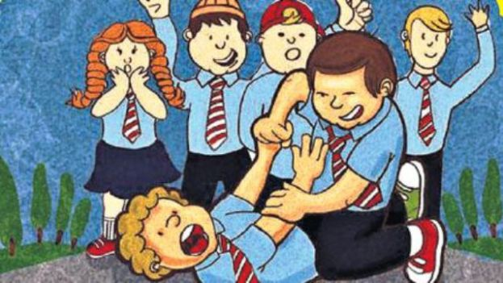
Zorbalığın Sonuçları
Zorbalığa Şahit Olanlar
Kendilerini güvende hissetmeyebilirler
Kendilerini savunmak için sürekli tetikte beklerler
Korku, umutsuzluk duyguları hakimdir (Berthold ve Hoover, 2000)

Slide 14
Zorbalık Nasıl Anlaşılır?
Zorbalık yapan ya da zorbalığa maruz kalan çocuk ilk aşamada size bu durumu anlatamayabilir ancak siz veliler çeşitli işaretlerden zorbalığı anlayabilirsiniz. Burada unutulamaması gereken nokta, bu işaretlerin zorbalığın kesin işaretleri olmayıp başka durumlardan da kaynaklanabileceğidir.

Slide 15
Zorbalık Nasıl Anlaşılır?
Zorbalık Yapan Çocuklar
Düşünmeden, ani davranışlar gösterme
Çabuk öfkelenme
Farklılıklara karşı önyargı ve tahammülsüzlük
Kurallara uymada zorluk (Çankaya, 2011).

Slide 16
Neler Yapılmalı?
Zorbalığın neden kötü bir davranış olduğunu anlatın
Zorbalığa maruz kalanların neler hissedebileceğini anlamasına yardımcı olun
Çocuğunuza zorbalık davranışı onaylamadığınızı net bir şekilde söyleyin
Çocuğunuzun kişiliğine yönelik olumsuz ifadelerde bulunmak yerine onaylamadığınız şeyin zorbalık davranışı olduğunu vurgulayın
Çocuğunuzu farklı sosyal ortamlara girmesini sağlayın ve sosyal becerilerinin gelişmesine yardımcı olun
İlgi, istek, ihtiyaç ve düşüncelerini karşısındaki kişiyi incitmeden aktarmasına yardımcı olun
Okul ile temasa geçin ve gerektiğinde uzmandan yardım alın

Slide 17
Zorbalık Nasıl Anlaşılır?
Çocuğun Zorbalığa Maruz Kaldığı
Vücutta morluk, yara izleri
Okuldan aç dönmesi
Arkadaşlarından ve okuldan hiç bahsetmemesi
Sık sık harçlık isteme
Normalde okulu sevmesine rağmen okula gitmek istememe
Sık sık karın ağrısı, ishal, iştah kaybı, dudakta ve ağız içlerinde yaralar
İçe kapanma

Slide 18
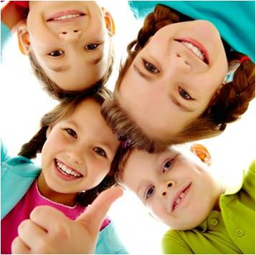
Neler Yapılmalı?
Neler yaşadığı hakkında konuşun
Duygu ve düşüncelerini ifade etmesi için ortam hazırlayın
Zorbalığa maruz kaldığı zamanlarda neler yapabileceği hakkında bilgilendirin gerekirse evde canlandırın
Çocuğunuzun kendine güvenini yükseltmek için güçlü yanlarını pekiştirin
Okulu durumdan mutlaka haberdar edin ve çözüm konusunda işbirliği yapın

Slide 19
Zorbalık Nasıl Anlaşılır?
Zorbalığa Tanık Olanlar
Okula gitmek istememe
Bazı arkadaşları ile bir araya gelmek istememe
Gece korkuları
Alt ıslatma

Slide 20
Neler Yapılabilir?
Zorbalık hakkında bilgilendirin
Bu konuda kimden hangi konularda yardım alabileceğini anlatın
Oyun oynamak/şaka yapmak/zorbalık arasındaki farkı anlatın
Zorbalığı önleme neler yapabileceğini anlatın
Okulu durumdan mutlaka haberdar edin ve çözüm konusunda işbirliği yapın

Slide 21
Kitap Önerileri
Çiko sakin, insanlara iyi davranan, çok nazik bir çocuk. Çiko’nun pek çok arkadaşı var ve hepsi ona iyi davranıyor. Ares hariç… Ares, Çiko’ya sürekli sataşıyor, onunla alay ediyor,böylece Çiko’nun kendisini kötü hissetmesine neden oluyor. Ama Çiko sonunda bu durumu değiştirecek bir çözüm yolu buluyor...
Minik Adımlar dizisinde yer alan kitaplar, çocuklarımızın çeşitli konularda kendilerini geliştirmeleri için yol gösteriyor.

Slide 22
Kitap Önerileri
Kıpkırmızı mercanların arasında yaşayan Zor Balık, başkalarıyla alay etmeyi çok sever, kendini böyle güçlü hissederdi. Bir gün bir balıkçı teknesinde karşısına turuncu gözlü koca bir kedi çıktı. Zor Balık’ın bu yeni arkadaşı, onu güç ve yalnızlık üzerine düşündürecek, denizlerdeki hayatını çok değiştirecekti...

Slide 23
Kitap Önerileri
Huysuz Uğurböceği, zorbalıkla başa
çıkmak için harika bir başlangıç
kılavuzu!
Eric Carle'ın usta işi sade anlatımıyla
yazılmış bir "zorbalık" öyküsü. Huysuz
Uğurböceği, “Lütfen” ya da “Teşekkür
ederim” demez, paylaşmayı bilmez;
herkesten daha büyük ve daha önemli
olduğunu düşünür ve her zaman
kavgaya tutuşmaya hazırdır Çocuklar, bu
huysuz uğurböceğine çok gülecek ve
ondan çok şey öğrenecekler.

Slide 24
KAYNAKÇA
Atalay, A.(2010). Akran zorbalığı gösterme ve akran zorbalığına maruz kalmanın cinsiyet, yaş, sosyoekonomik düzey, anne-baba tutumları, arkadaşlık ilişkileri ve benlik saygısı ile ilişkisi. Yüksek Lisans Tezi. Dicle Üniversitesi Sosyal Bilimler Enstitüsü: Diyarbakır.
Bilgiç, E. (2007) İlköğretim I. kademede görülen zorba davranışların sınıf değişkenleri ve atmosferi algılamalarına göre incelenmesi. Yayınlanmamış Yüksek Lisans Tezi. Çukurova Üniversitesi Sosyal Bilimler Enstitüsü: Adana
Çankaya, İ. (2011). İlköğretimde akran zorbalığı. Uludağ Üniversitesi Eğitim Fakültesi Dergisi, 24(1), 81-92.
Çetinkaya, S., Nur, N., Ayvaz, A., Özdemir, D. ve Kavakçı, Ö. (2009). Sosyoekonomik durumu farklı üç ilköğretim okulu öğrencilerinde akran zorbalığının depresyon ve benlik saygısı düzeyiyle ilişkisi. Anadolu Psikiyatri Dergisi, 10, 151–158.
Sarı, C., Demirbağ, B. C. (2019). İlk ve ortaokul öğrencilerinde akran zorbalığının sosyodemografik değişkenler açısından değerlendirilmesi: İlçe örneği. Halk Sağlığı Hemşireliği Dergisi, 1(3), 119-131.
Smith P.K, Myron-Wilson R. (1998). Parenting and school bullying. Clincial Child Psychology and Psychiatry 3: 405–417.
https://ebeveynakademisi.trtcocuk.net.tr/makale/cocuklarda-akran-zorbaligi-ve-maruz-kalma-11921008 adresinden 10.09.2023 tarihinde alınmıştır.

